Slide 1

Koncepce udržitelného rozvoje cestovního ruchu ve Zlínském kraji 2030
Aktualizace 2026
Přehled klíčových informací z aktualizované koncepce — komplexní rámec pro řízení a rozvoj cestovního ruchu ve Zlínském kraji.

Slide 2
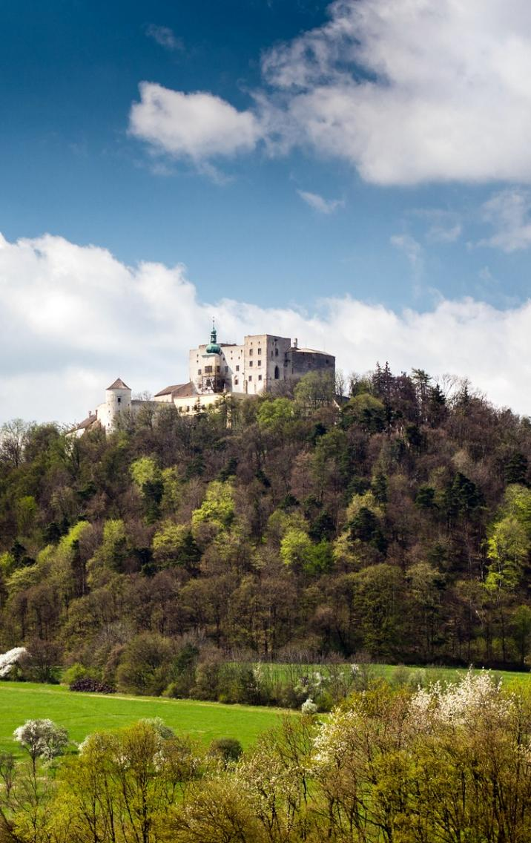
Proč řešíme rozvoj turismu?
Cestovní ruch je významnou součástí ekonomiky kraje:
vytváří obrat v multiplikaci cca 24 mld. Kč ročně,
významně podporuje zaměstnanost,
pozitivně ovlivňuje kvalitu života obyvatel.
13
5
miliard Kč ročně
miliard Kč příjmy
Iniciovaná spotřeba z návštěvnosti destinace (2024)
Pro veřejné rozpočty ČR z návštěvnosti kraje (2024)
Institucionálně je zajištěno Zlínským krajem, krajskou centrálou cestovního ruchu a 4 oblastními organizacemi destinačního managementu.

Slide 3
Počet přenocování ve Zlínském kraji
2,2
mil. přenocování
Počet přenocování v HUZ v roce 2025
Vývoj návštěvnosti
Přes pokles v letech 2020–2021 se počet přenocování vrátil na předpandemickou úroveň.
Pohybuje se okolo 2,2 mil. přenocování za rok.
3 mil.
Cílem aktualizované koncepce je dosáhnout 3 mil. přenocování v HUZ do roku 2030.

Slide 4




SWOT analýza & vize Zlínského kraje v oblasti cestovního ruchu
Silné stránky
Slabé stránky
VIZE
Výjimečné přírodní a kulturně-historické hodnoty
Lázeňství, wellness
Víno, folklor, tradice
Hustá síť tras
Nedostatečné zázemí
Nerovnoměrná návštěvnost
Nejasná
turistická značka
Neefektivní systém řízení
Zlínský kraj je lídrem v podpoře rozvoje cestovního ruchu v Česku. Nastavuje podmínky pro rozvoj turismu jako významného hospodářského odvětví, které přispívá k prosperitě regionu a kvalitě života obyvatel.
Opírá se o dlouhodobá partnerství, efektivní využívání zdrojů a udržitelný přístup k rozvoji destinací a potenciálu cestovního ruchu na svém území.
Prostřednictvím krajské centrály cestovního ruchu a ve spolupráci s turistickými oblastmi a dalšími aktéry zvyšuje konkurenceschopnost, inovativnost a atraktivitu regionu.
Příležitosti
Hrozby
Rozvoj komplexních produktů
Profesionalizace řízení
Nový krajský brand & spolupráce s oblastními značkami
Přetížení vybraných lokalit
Závislost na vybraných trzích
Nedostatek financí
Atraktivita
Rozvoj
Identita
Viditelnost

Slide 5

Strategické cíle koncepce
Rozvoj území
Rozvíjet potenciál území a vyrovnat regionální disparity — infrastruktura pro aktivní turismus, zpřístupnění méně známých lokalit, dopravní dostupnost, profesionalizace služeb a kvalitní interpretace dědictví.
1
Řízení & spolupráce
Efektivní systém řízení CR s jasným vymezením rolí a finančních toků — optimalizace nastavení, stabilní financování DMO (až 7 mil. Kč/rok), rozhodování na základě dat, rozvoj lidských zdrojů.
2
Marketing & značka
Jednotná značka Zlínského kraje jako atraktivní destinace — nová značka destinace kooperující s oblastními značkami, krajské produkty, cílená komunikace, Karta návštěvníka.
3

Slide 6



Nejvýznamnější změny
Financování turismu
Krajský brand
Karta návštěvníka
Přechod z dotačního systému financování oblastních DMO na členské příspěvky
Financování těch oblastních DMO, které nabydou právní formy spolek a kraj se stane jejich členem
Základní příspěvek + variabilní příspěvek + příspěvek na společné aktivity od krajské CCR
Hledání varianty znění nové krajské značky turismu
„Zlínský kraj“
Koexistence s oblastními značkami, jejich preference v komunikaci pro B2C trhy
Pro účely vybraných segmentů, např. MICE
Návrh celokrajského systému s respektem ke stávajícím kartám
Koordinace a přesah napříč regiony (vč. mezikrajských)
Nástroj s přínosy pro návštěvníky, místní obyvatele i zapojené partnery
až 7 000 000 Kč ročně

Slide 7
Kolik to bude stát — a co to přinese?
Předpokládaná výše investice kraje (v mil. Kč)
Investice 38 mil. Kč v roce 2030 může vygenerovat až:
16 – 20 mld. Kč
Iniciované spotřeby
6 – 8 mld. Kč
Příjmů pro veřejné rozpočty
Rámcové náklady realizace koncepce
zahrnují řízení destinace a marketing
kombinují fixní a variabilní výdaje
jsou průběžně upravovány o inflaci
stabilizují financování systému
11 – 14 tis. FTE
Objem práce přepočtený na celé úvazky
*Při splnění nárůstu počtu přenocování hostů v HUZ
na 3 000 000 v roce 2030

Slide 9

Výzkum na konferenci
HTTPS://WWW.CLICK4SURVEY.CZ/S4/70546/686602D0

